Slide 1

NHIỆT LIỆT CHÀO MỪNG CÁC QUÝ CÔ GIÁO
VỀ DỰ GIỜ, THĂM LỚP
TOÁN LỚP 5C
GIÁO VIÊN THỰC HIỆN: LÊ THỊ OANH

Slide 2


TRÒ CHƠI
Người quản trò sẽ hô: “Bắn tên, bắn tên” và các bạn sẽ đáp lại: “Tên gì, tên gì”. Sau đó, người quản trò sẽ gọi tên bạn học sinh trong lớp và đặt câu hỏi để bạn đó trả lời. Nếu trả lời đúng thì cả lớp sẽ vỗ tay hoan hô.

Slide 3
Hình hộp chữ nhật: Có 6 mặt đều là hình chữ nhật, các mặt đối diện bằng nhau; 8 đỉnh và 12 cạnh; có 3 kích thước: chiều dài, chiều rộng, chiều cao.
Câu 1: Nêu các đặc điểm của hình hộp chữ nhật?
Câu 2: Nêu các đặc điểm của hình lập phương?
Hình lập phương: Có 6 mặt đều là hình vuông bằng nhau; 8 đỉnh và 12 cạnh đều bằng nhau.
Câu 3: Nêu các đặc điểm của hình trụ?
Hình trụ là hình khối có hai mặt đáy là 2 hình tròn có cùng bán kính, song song với nhau và một mặt xung quanh cong nối hai đáy đó.

Slide 4
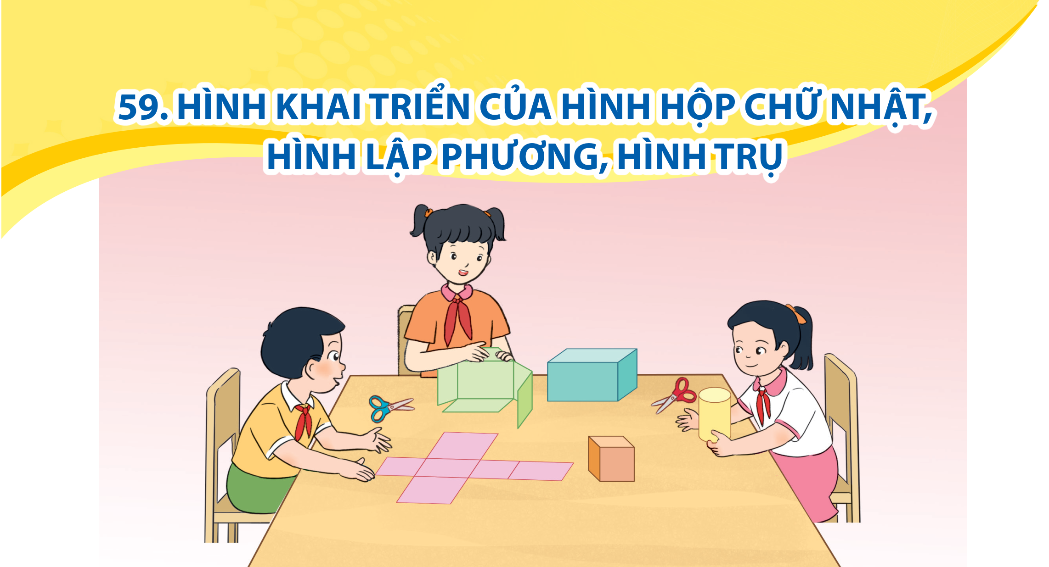

Quan sát và cho biết các bạn trong tranh đang làm gì?
Khởi động

Slide 5
Toán
HÌNH KHAI TRIỂN CỦA HÌNH HỘP CHỮ NHẬT, HÌNH LẬP PHƯƠNG, HÌNH TRỤ (tiết 1)

Slide 6
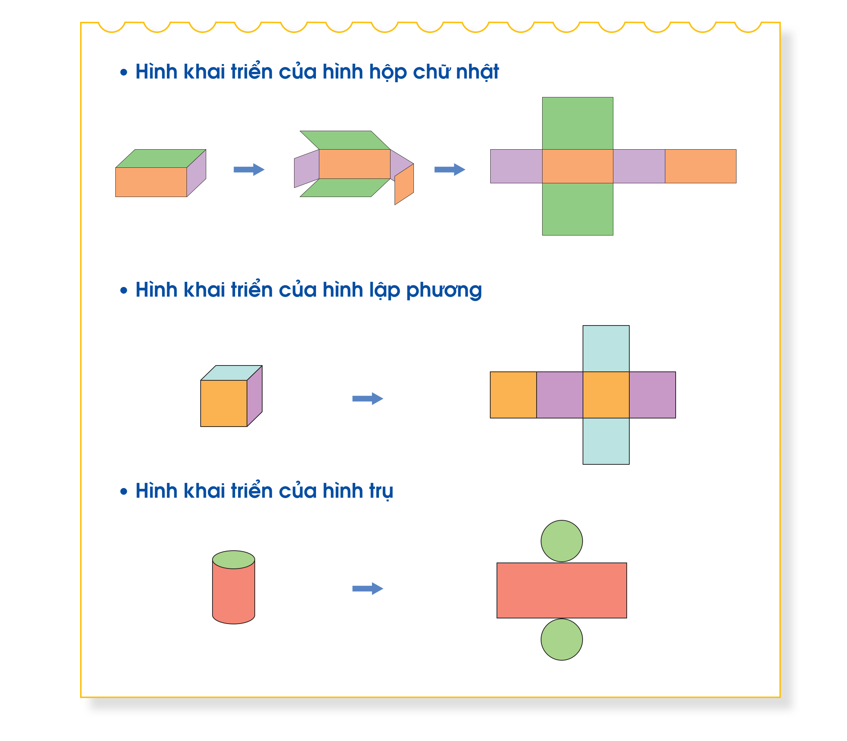
Khám phá
Nhóm 6
Quan sát và nhận diện đặc điểm hình khai triển của hình hộp chữ nhật, hình lập phương, hình trụ.
Gợi ý: Quan sát và nhận xét các mặt của từng hình.

Slide 7
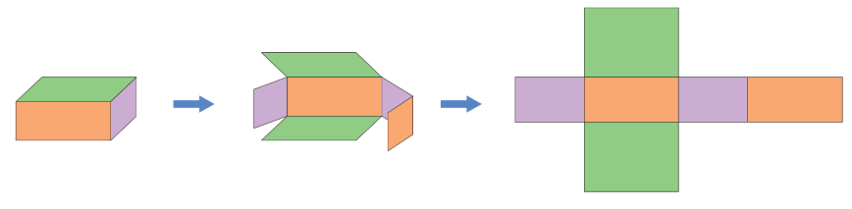
Hình khai triển của hình hộp chữ nhật

Slide 8
Học sinh thực hành

Slide 9
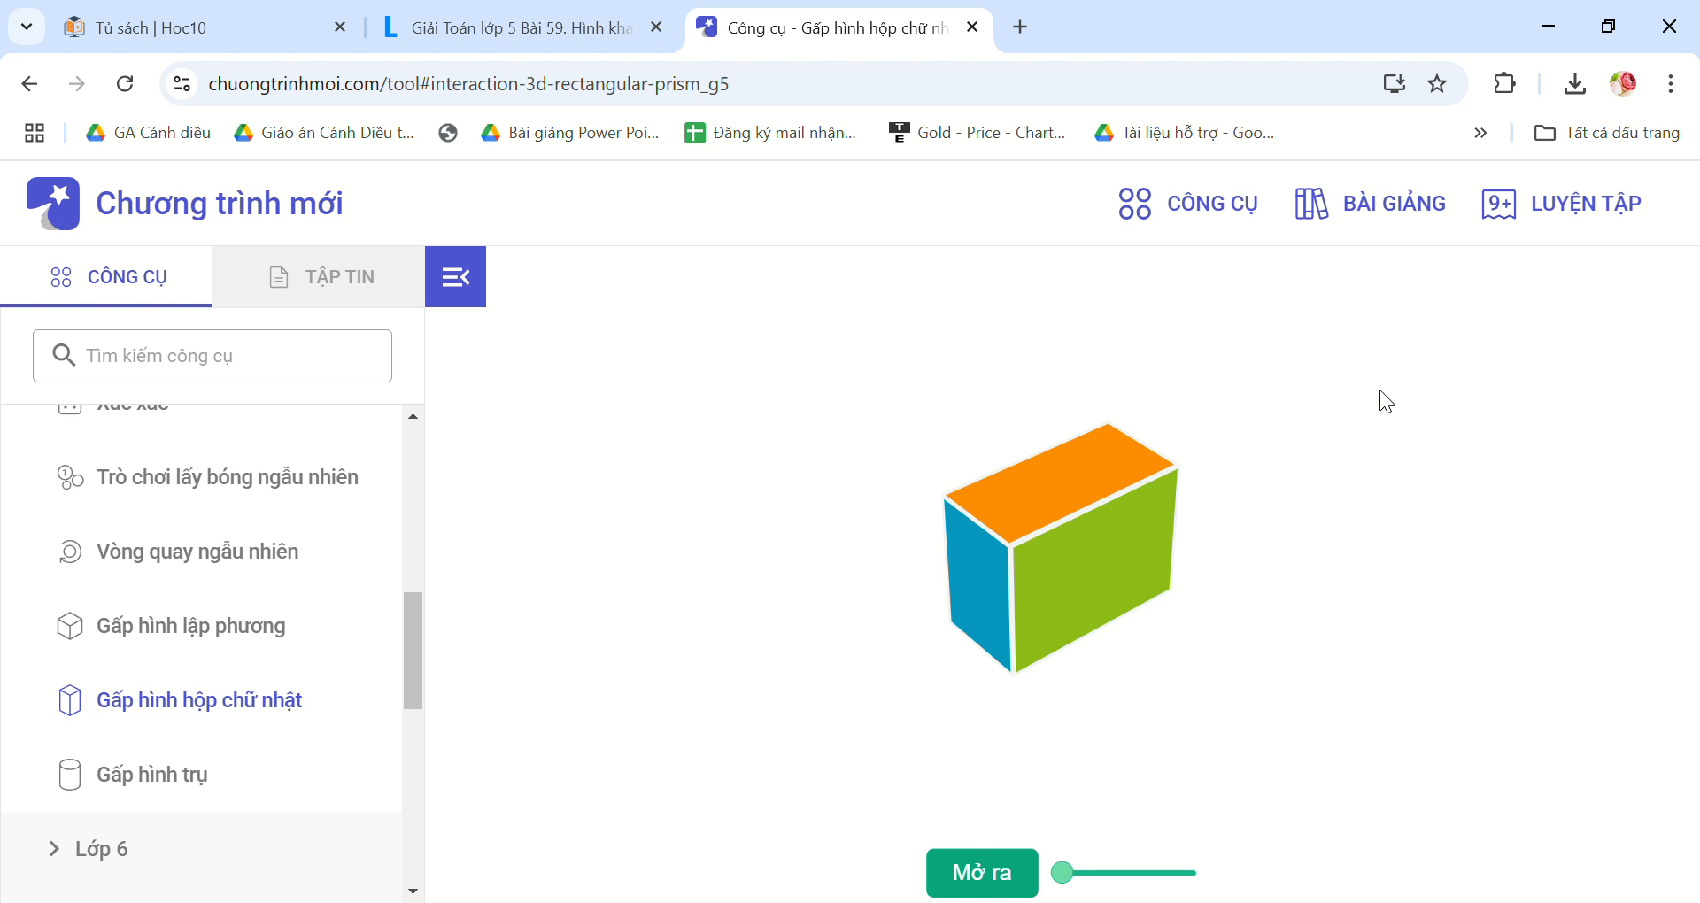

Slide 10
Khám phá
5
Quan sát và nhận diện đặc điểm hình khai triển của hình hộp chữ nhật
1
2
3
4
6
Mặt (1) bằng mặt (3)
Mặt (2) bằng mặt (4)
Mặt (5) bằng mặt (6)
Hình khai triển của một hình hộp chữ nhật là hình phẳng có thể gấp lại để được khối hộp chữ nhật.

Slide 11
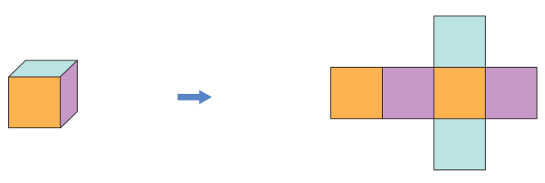
Hình khai triển của hình lập phương

Slide 12
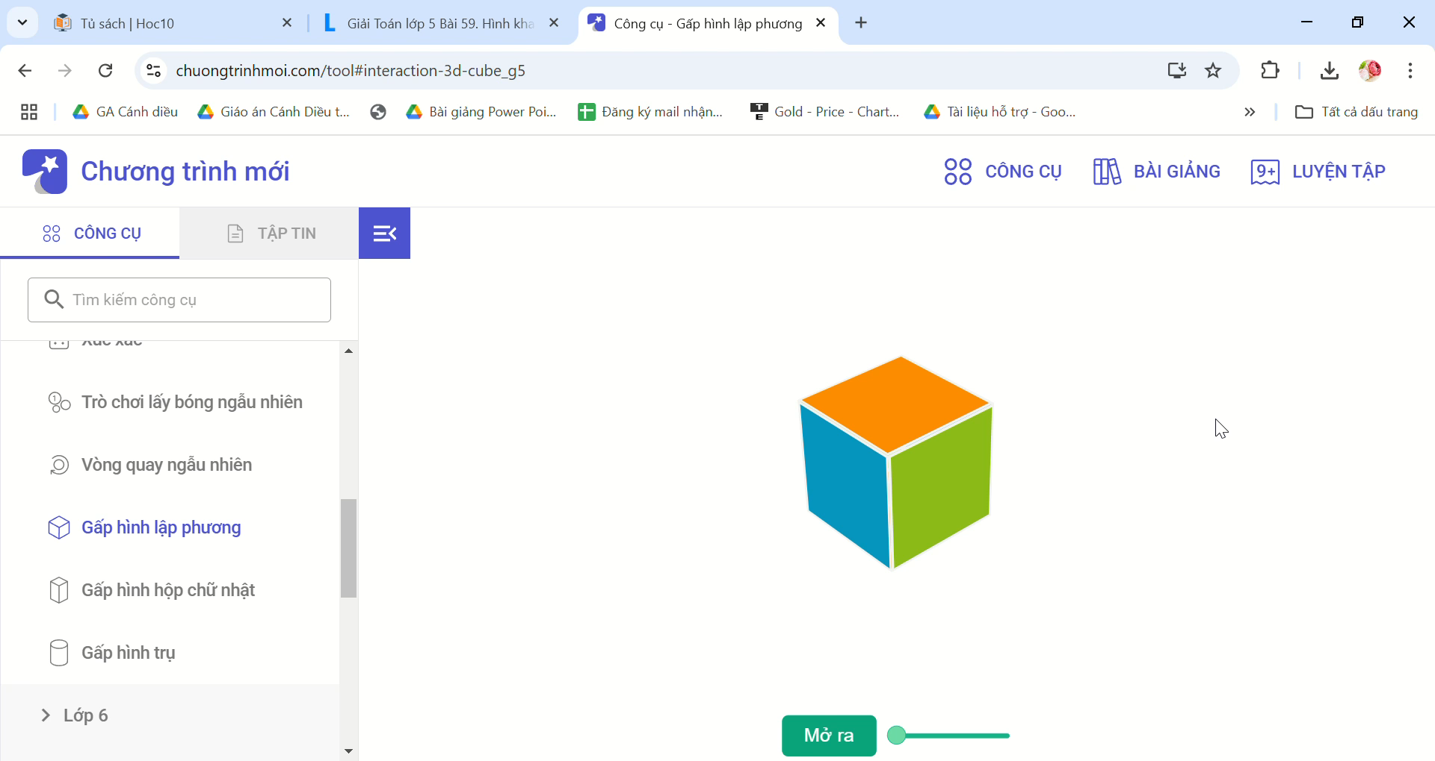

Slide 13
Học sinh thực hành

Slide 14
Hình khai triển của một hình lập phương là hình phẳng có thể gấp lại để được hình khối lập phương.

Slide 15
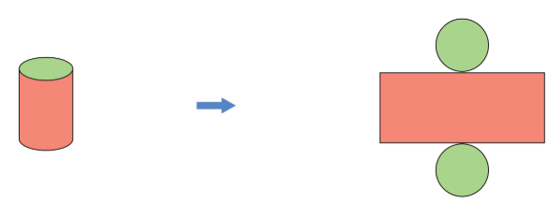
Hình khai triển của hình trụ

Slide 16
Học sinh thực hành

Slide 17
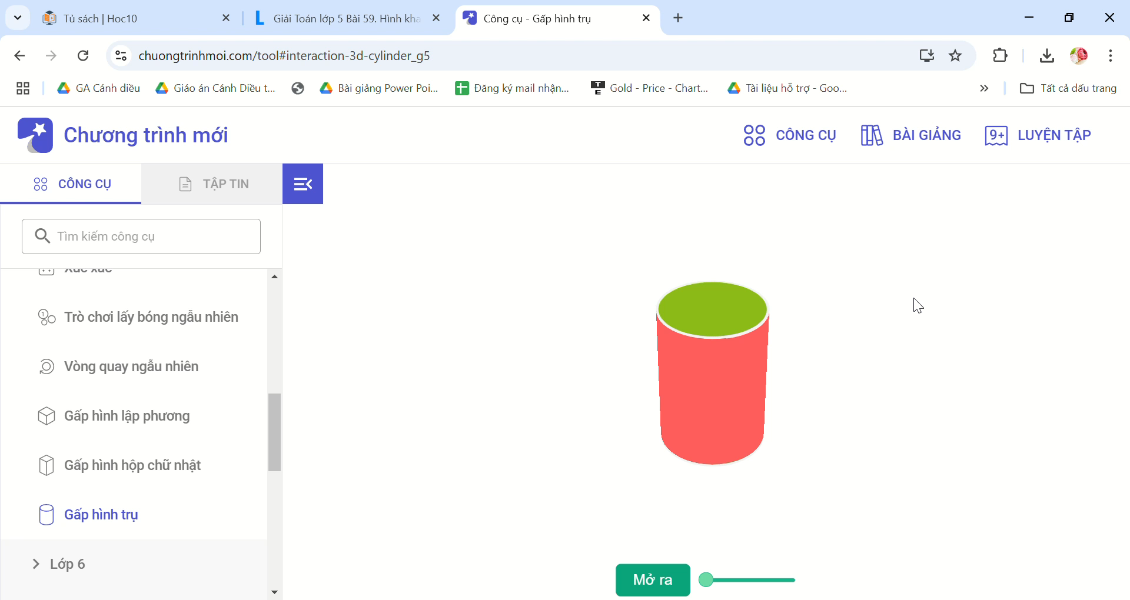

Slide 18
Hình khai triển của một hình trụ là hình có thể gấp lại để được khối hình trụ.

Slide 19
- Khi mở (trải phẳng) một hình khối ta được hình thế nào ?
- Khi gấp (hay cắt rồi gấp) hình khai triển của một hình khối ta được hình thế nào?
Nhận xét:
+ Khi mở (trải phẳng) một hình khối (hình hộp chữ nhật, hình lập phương hoặc hình trụ) ta được hình khai triển của các hình khối này.
+ Khi gấp (hay cắt rồi gấp) hình khai triển của một hình khối ta được hình khối tương ứng.

Slide 20
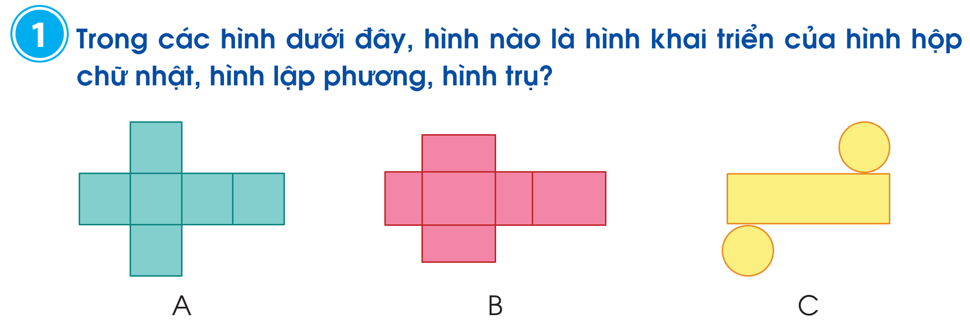
Luyện tập, thực hành

Slide 21
Luyện tập, thực hành
Hình khai triển của hình lập phương

Slide 22
Luyện tập, thực hành
Hình khai triển của hình hộp chữ nhật

Slide 23
Luyện tập, thực hành
Hình khai triển của hình trụ

Slide 24
Luyện tập, thực hành
Hình khai triển của hình lập phương
Hình khai triển của hình hộp chữ nhật
Hình khai triển của hình trụ

Slide 25
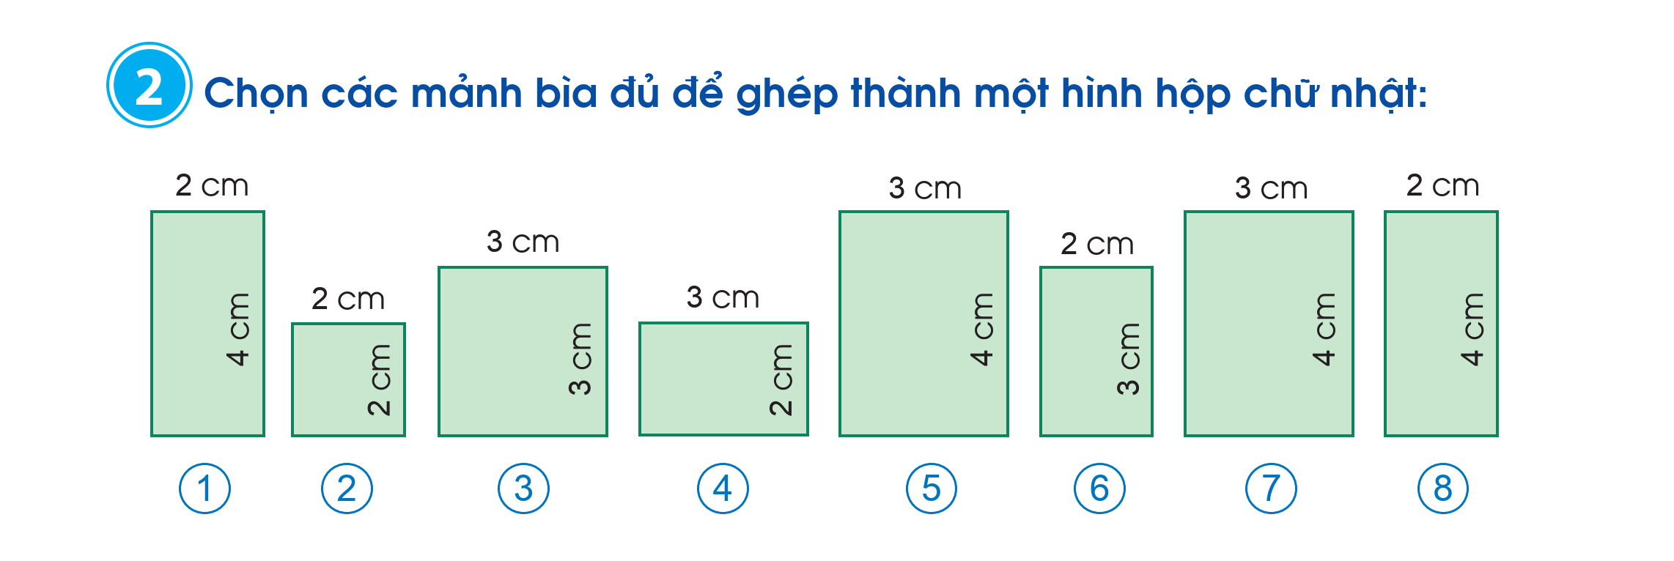
Luyện tập, thực hành
Dựa vào hình khai triển của hình hộp chữ nhật, em hãy chỉ ra các cặp hình chữ nhật băng nhau từng đôi một.

Slide 26
Các cặp hình chữ nhật bằng từng đôi một:
Hình (1) bằng hình (8) (kích thước 4 x 2);
Hình (4) bằng hình (6) (kích thước 2 x 3);
Hình (5) bằng hình (7) (kích thước 3 x 4).

Slide 27
Nếu chọn các hình (1) và (8) (kích thước 4 x 2) là hai mặt đáy thì các hình (4) và (6) (kích thước 2 x 3) là các mặt bên (bên trái - bên phái), còn các hình (5) và (7) (kích thước 3 x 4) là hai mặt dối diện (trước sau).

Slide 28
HỌC SINH THỰC HÀNH CHỌN, GHÉP CÁC TẤM BÌA THÀNH HÌNH HỘP CHỮ NHẬT

Slide 29
Các miếng bìa ghép lại thành hình hộp chữ nhật là: 1;4;5;6;7;8

Slide 30
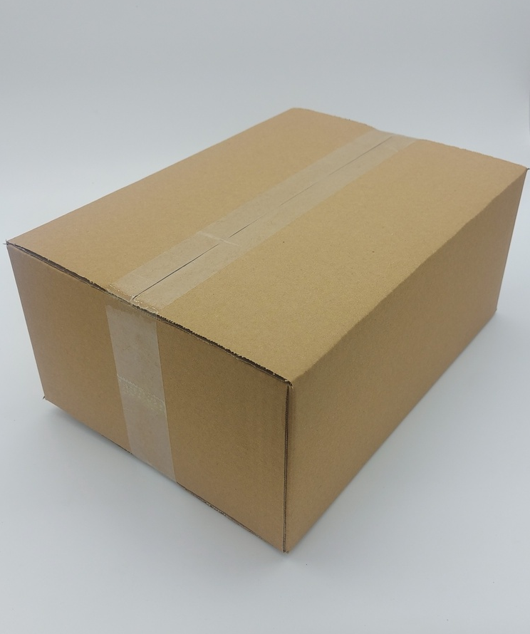
1. Hộp giấy có dạng hình gì?
2. Khi mở hộp giấy ta được hình khai triển của hình gì?

Slide 31
Vận dụng thực tế:
Một hộp sữa có dạng hình hộp chữ nhật.
a) Khi cắt rời và trải phẳng hộp sữa ra, ta thu được hình khai triển gồm những hình nào?
b) Vì sao các nhà sản xuất thường thiết kế bao bì theo dạng này?

Slide 32
Thực tế
a) Hình khai triển của hộp sữa gồm: 6 hình chữ nhật.
b)Vì hình hộp chữ nhật:
Dễ xếp chồng
Tiết kiệm diện tích
Dễ sản xuất và vận chuyển

Slide 33





Slide 34


Slide 35
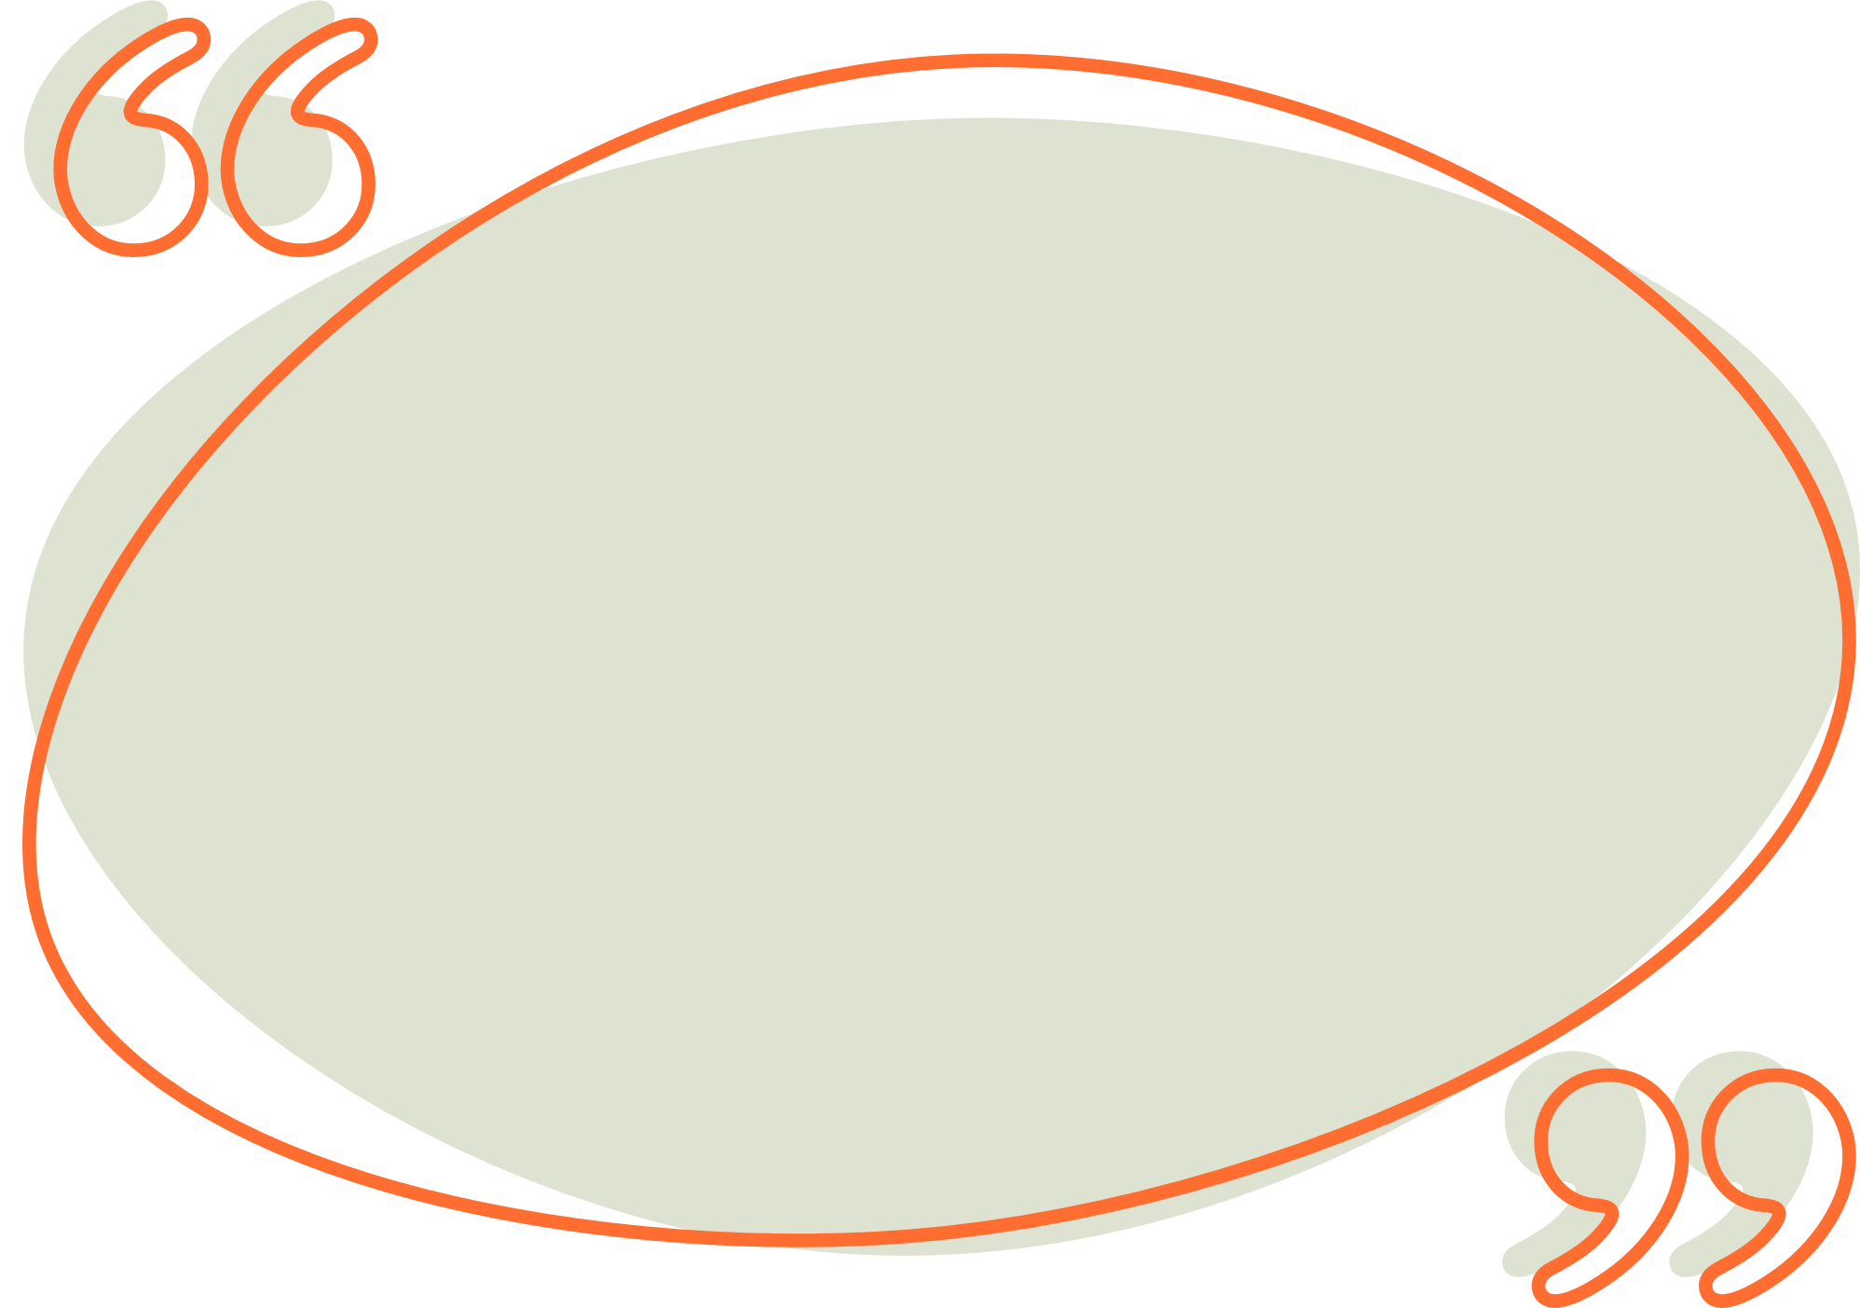
Nêu hình khai triển của một hình lập phương
Hình khai triển của một hình lập phương là hình có thể gấp lại được hình khối lập phương

Slide 36
Nêu hình khai triển của một hình hộp chữ nhật
Hình khai triển của một hình hộp chữ nhật là hình có thể gấp lại được hình khối hộp chữ nhật

Slide 37

Tôi xin chân thành cảm ơn!
Xin trân trọng cảm ơn!

Slide 38
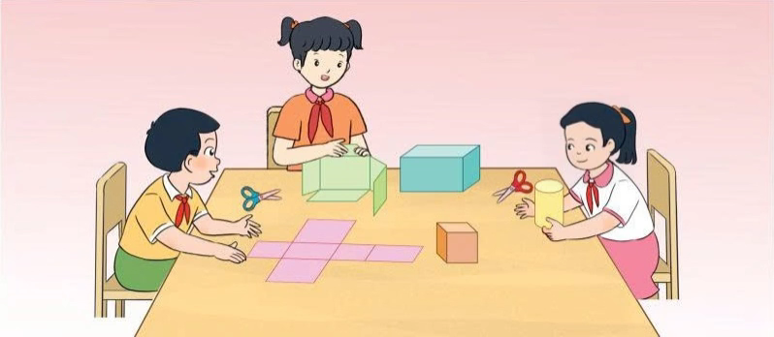
Quan sát và cho biết các bạn trong tranh đang làm gì?

Slide 39
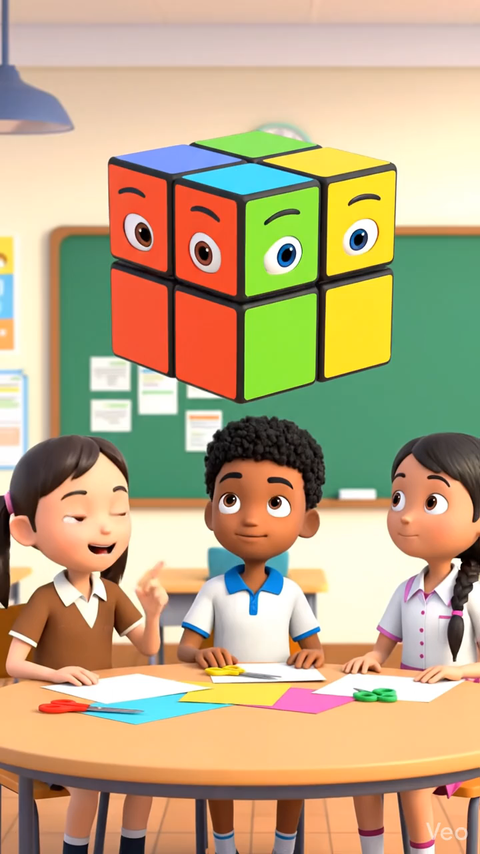

Slide 40
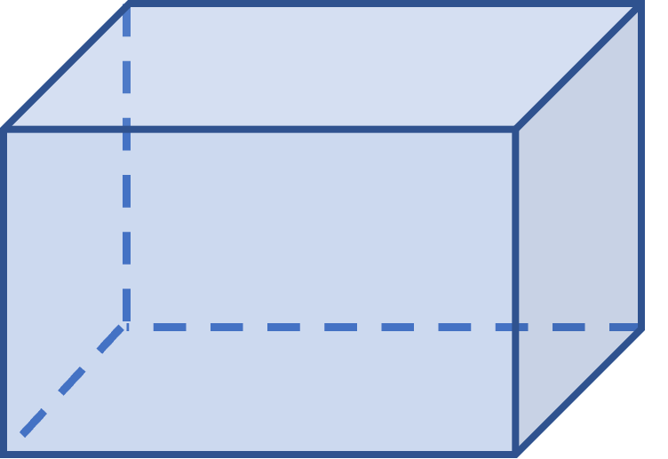

Slide 41
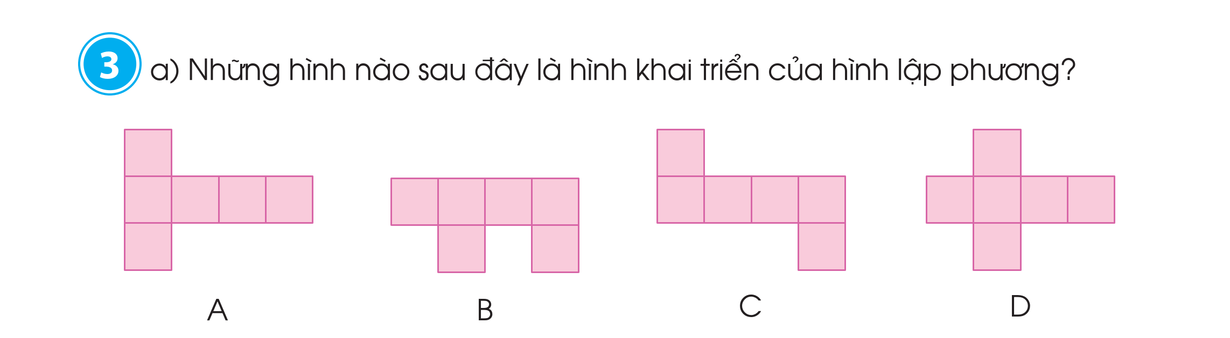

Slide 42
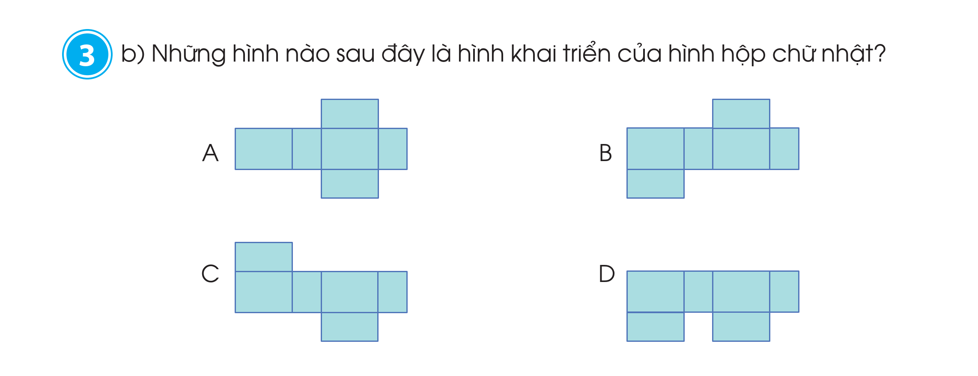

Slide 43
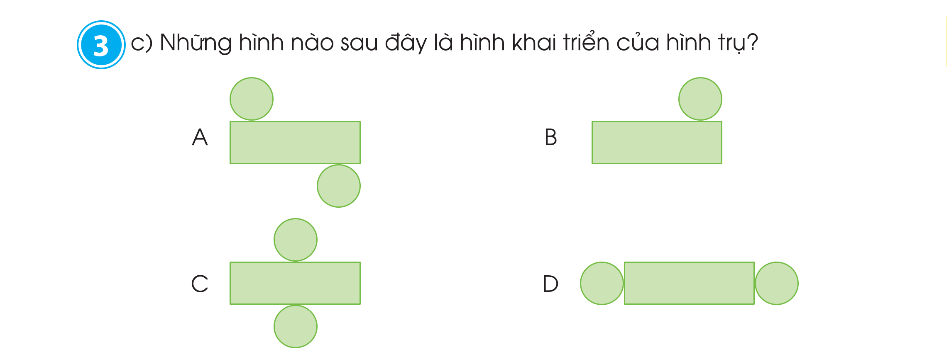

Slide 44
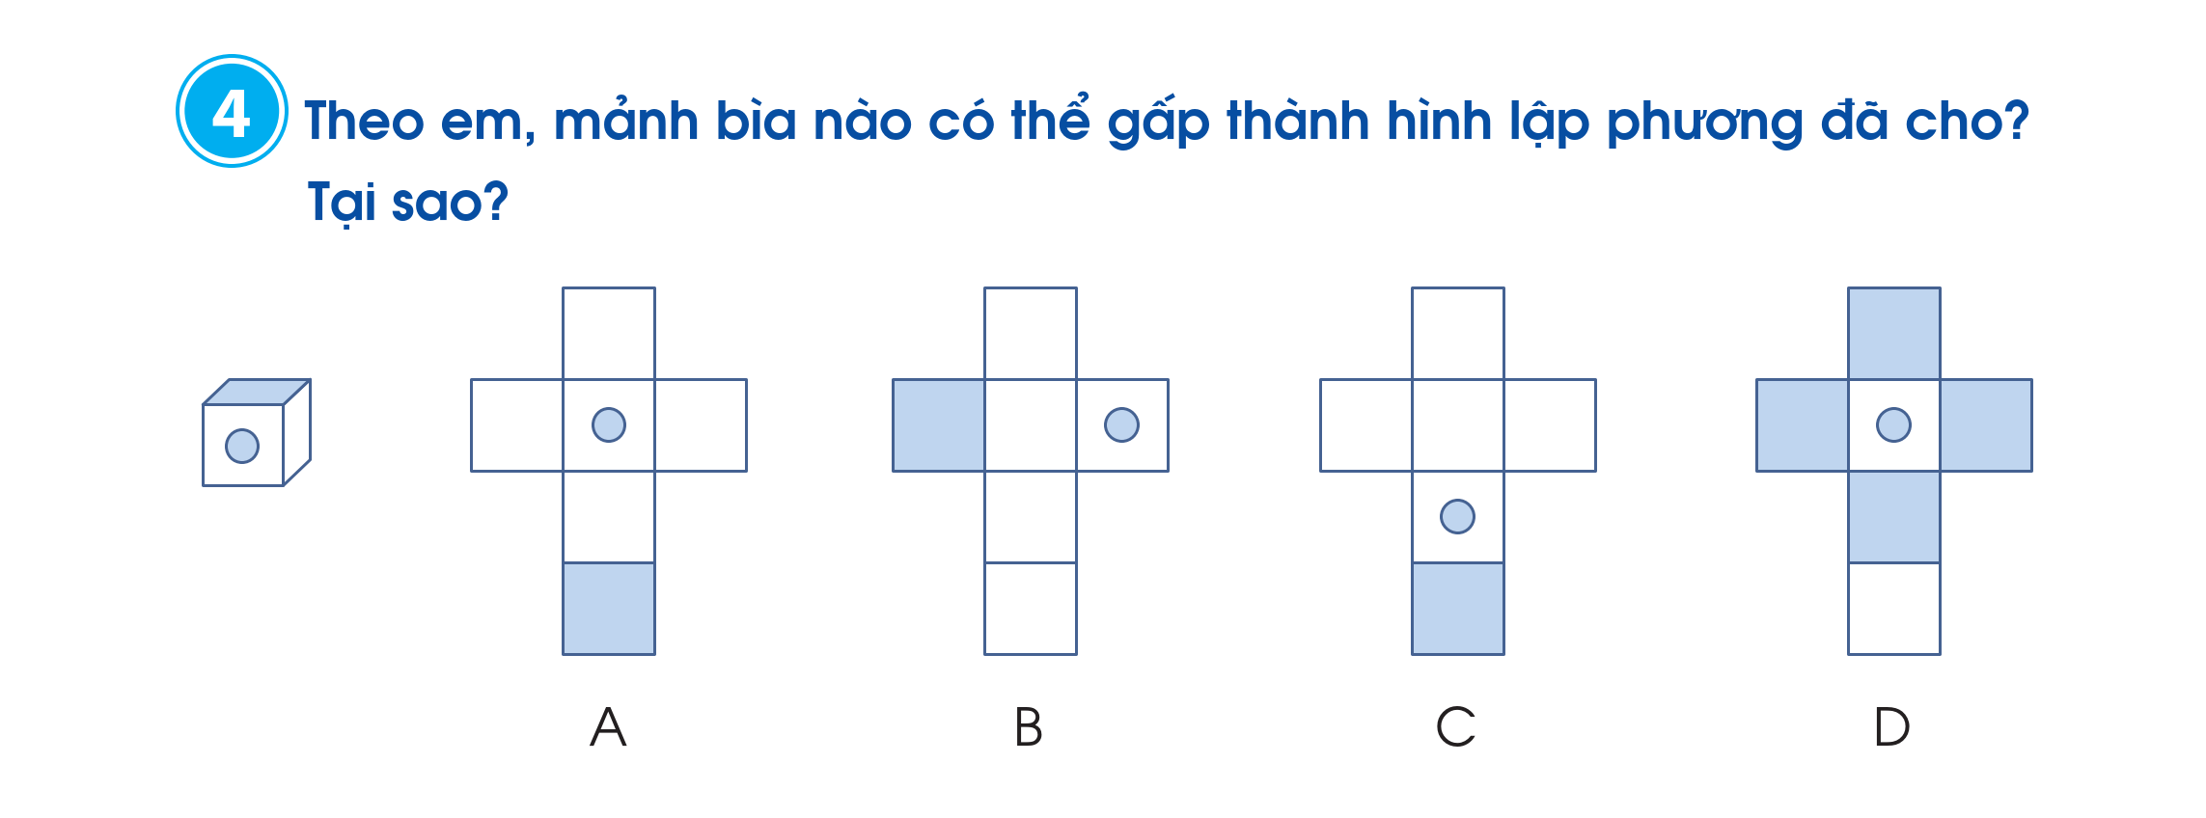

Slide 45
